Slide 1

أسس إختيار الحاسوب الشخصي

Slide 2
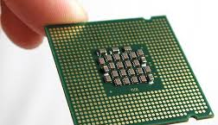
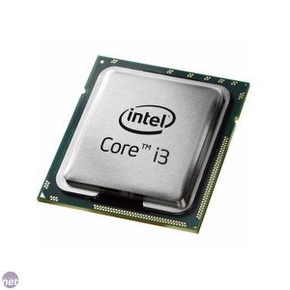
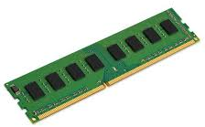
أهم مواصفات جهاز الحاسوب
دعونا بداية نذكر أهم الأمور التي يجب أن يهتم بها من يريد أن يقتني جهاز كمبيوتر جديد، وهي:
المعالج (((Processor)
الذاكر العشوائية (((RAM)
مساحة التخزين ( ((Hard desk)
السرعة ( ((Speed)
بطاقة الشاشة (VGA ) ))
حجم الشاشة (( اللاب توبات ))

Slide 3

تمرين 1
الوصف | المكون
Dual-core intel core i5
2.5 GHz
13.3 LED
500 GB
4 GB
مساحة التخزين | المعالج | الذاكرة العشوائية | نوع الشاشة | السرعة

Slide 4
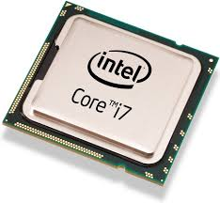
تمرين 2
الوصف | المكون
Dual-core intel core i7
16 GB
TB2
2.26 GHz
USB3
مساحة التخزين | المعالج | الذاكرة العشوائية | المنافذ | السرعة

Slide 5
الواجب
الوصف | المكون
Dual-core intel core i7
20 GB
TB2
2.26 GHz
USB3
13.3 LED
مساحة التخزين | المعالج | الذاكرة العشوائية | المنافذ | السرعة | الشاشه

